Slide 1
ZAVRŠNI RAD

Slide 2
ZAVRŠNI RAD- stručni prijediplomski studij
OPĆE INFORMACIJE
Student bira temu (NASLOV RADA) i mentora iz objavljenog popisa dostupnih tema i mentora, u pravilu nakon upisa posljednjeg semestra studija
TEMA mora biti iz područja upisanog studija (smjera)
Temu MORA prijaviti mentor studenta koji želi obraniti završni rad do kraja ak. godine
Ukoliko je studentu prethodnih ak.godina već odobrena tema i mentor, mentor je obvezan istu unijeti u aplikaciju Sceduly kako bi se procedura mogla nastaviti putem Sceduly-a

Slide 3
ZAVRŠNI RAD- stručni prijediplomski studij
OPĆE INFORMACIJE
MENTOR/SUMENTOR mora biti zaposlenik fakulteta u znanstveno-nastavnom ili znanstvenom zvanju uključen u izvođenje stručnih studija (VIDI->POPIS TEMA I MENTORA)
MENTOR/SUMENTOR mora prihvatiti mentorstvo, osim u slučaju kada je dosegnuo propisani maksimalni broj mentorstva (10 mentorstva u ak. godini)
Iznimno, uz prethodno odobrenje Kolegija stručnih studija; MENTOR/ SUMENTOR može biti vanjski suradnik Fakulteta u odgovarajućem zvanju (poslati molbi Kolegiju putem nadležne Studentske službe)

Slide 4
ZAVRŠNI RAD- stručni prijediplomski studij
OPĆE INFORMACIJE
PROMJENA ODOBRENE TEME I MENTORA/ SUMENTORA moguća je podnošenjem odgovarajućeg elektroničkog obrasca u aplikaciji Sceduly (PRIJAVA TEME)

Slide 5
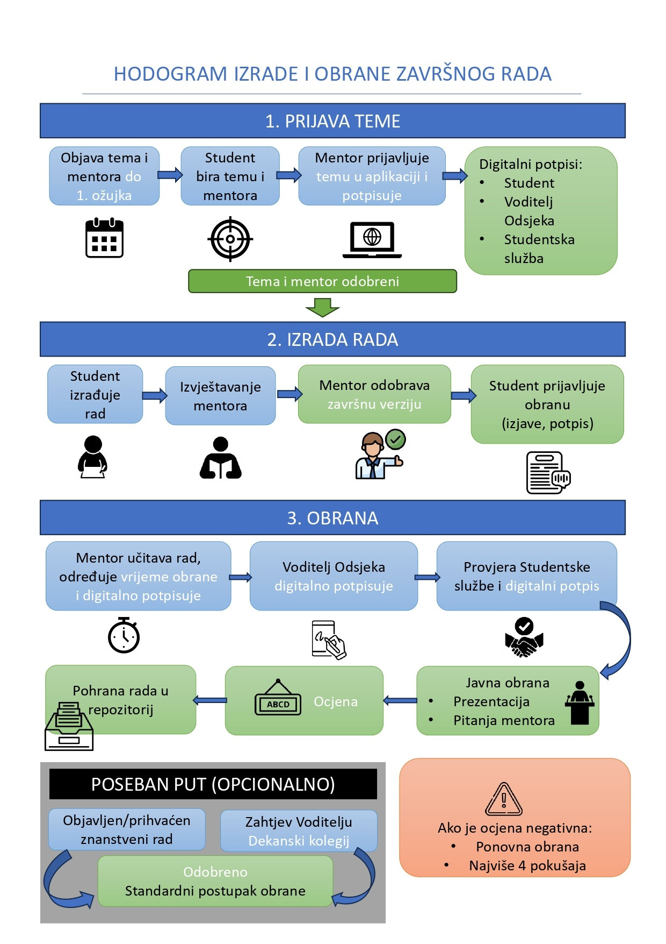
ZAVRŠNI RAD - stručni prijediplomski studij

Slide 6
ZAVRŠNI RAD- stručni prijediplomski studij
POSTUPAK | ROK/TERMIN
PRIJAVA TEME I MENTORA-SCEDULY | do 01.06.2026.godine-svi studiji-za sve termine obrana
PRIJAVA OBRANE-SCEDULY-za obrane u ljetnom terminu -PRIJEDIPLOMSKI | do 06.07.2026. godine
POTVRDA mentora da je rad prihvaćen i unos datuma obrane -SCEDULY | najkasnije 3 dana prije obrane
STUDENTSKA SLUŽBA ODOBRAVA PRISTUP OBRANI-SCEDULY (uvjet svi ispiti položeni i sve prethodno digitalno potpisano) | najkasnije 2 dana prije obrane
OBRANE LJETNI TERMIN -prijediplomski | od 19.06.2026 do 15.07.2026. godine
PRIJAVA OBRANE-SCEDULY-za obrane u jesenskom terminu -PRIJEDIPLOMSKI | do 22.09.2026.godine
POTVRDA mentora da je rad prihvaćen i unos datuma obrane -SCEDULY | najkasnije 3 dana prije obrane
STUDENTSKA SLUŽBA ODOBRAVA PRISTUP OBRANI-SCEDULY (uvjet svi ispiti položeni i sve prethodno digitalno potpisano) | najkasnije 2 dana prije obrane
OBRANE JESENSKI TERMIN -prijediplomski | od 21.09.2026. do 30.09.2026. godine* *ukoliko se upis na diplomski studij bude provodio preko Postani student omogućiti će se raniji završetak studija u rujnu i objavit novi rokovi

Slide 7
ZAVRŠNI RAD- stručni prijediplomski studij
NAPOMENA
Ako je student tijekom studija izradio ZNANSTVENI RAD kao prvi autor u koautorstvu s mentorom i objavio ga u znanstvenom časopisu, isti mu se može priznati kao završni rad
Obrazac zahtjeva za priznavanje dostupan na https://web.kifst.unist.hr/studij/strucni-preddiplomski-studij/zavrsni-rad-strucni-preddiplomski-studij/
Student kojem se odobri priznavanje znanstvenog rada, prijavljuje temu i mentora te obranu putem aplikacije Sceduly na isti način kao ostali studenti

Slide 8
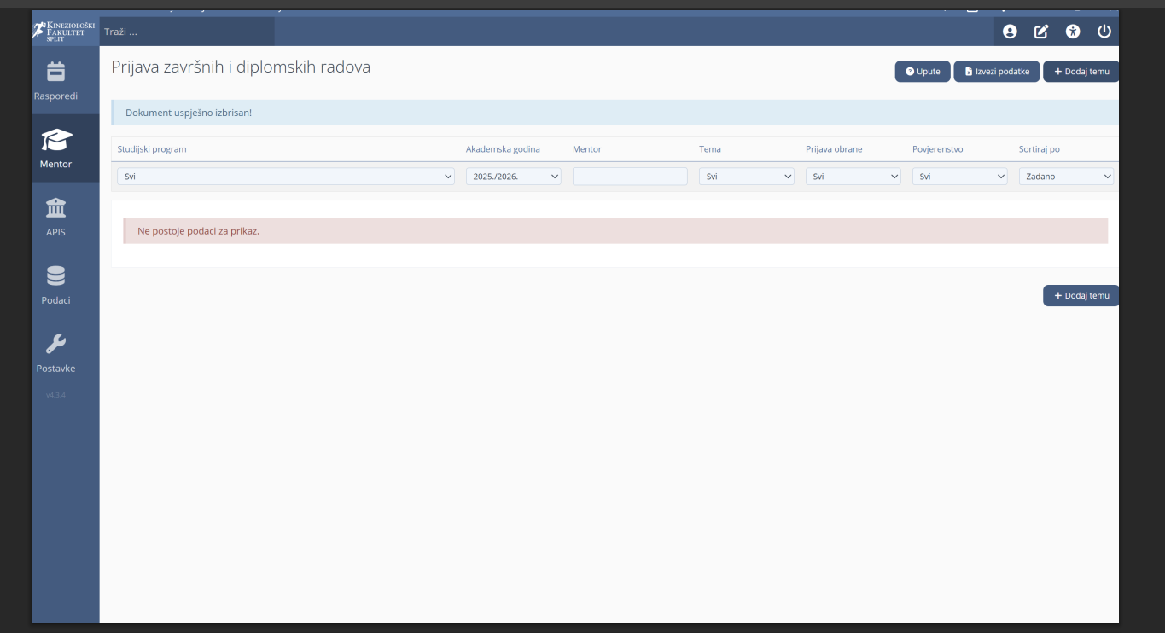
ZAVRŠNI RAD-PROCEDURA->SCEDULY

Slide 9
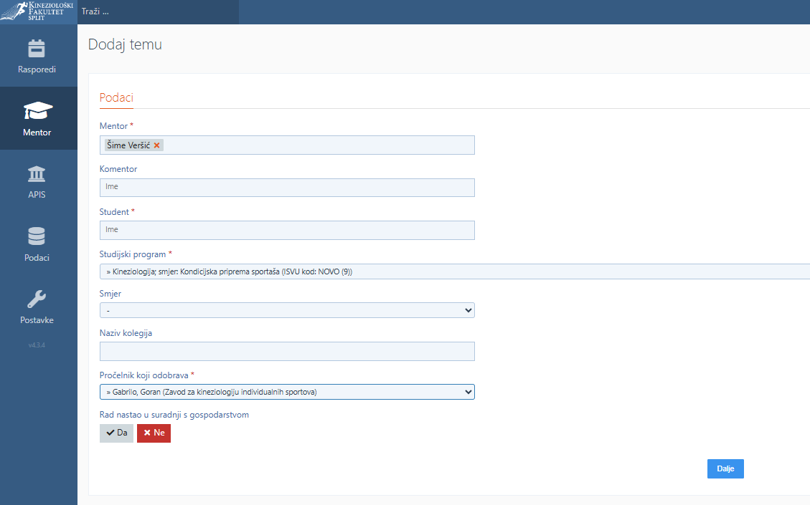
ZAVRŠNI RAD-PROCEDURA->SCEDULY

Slide 10
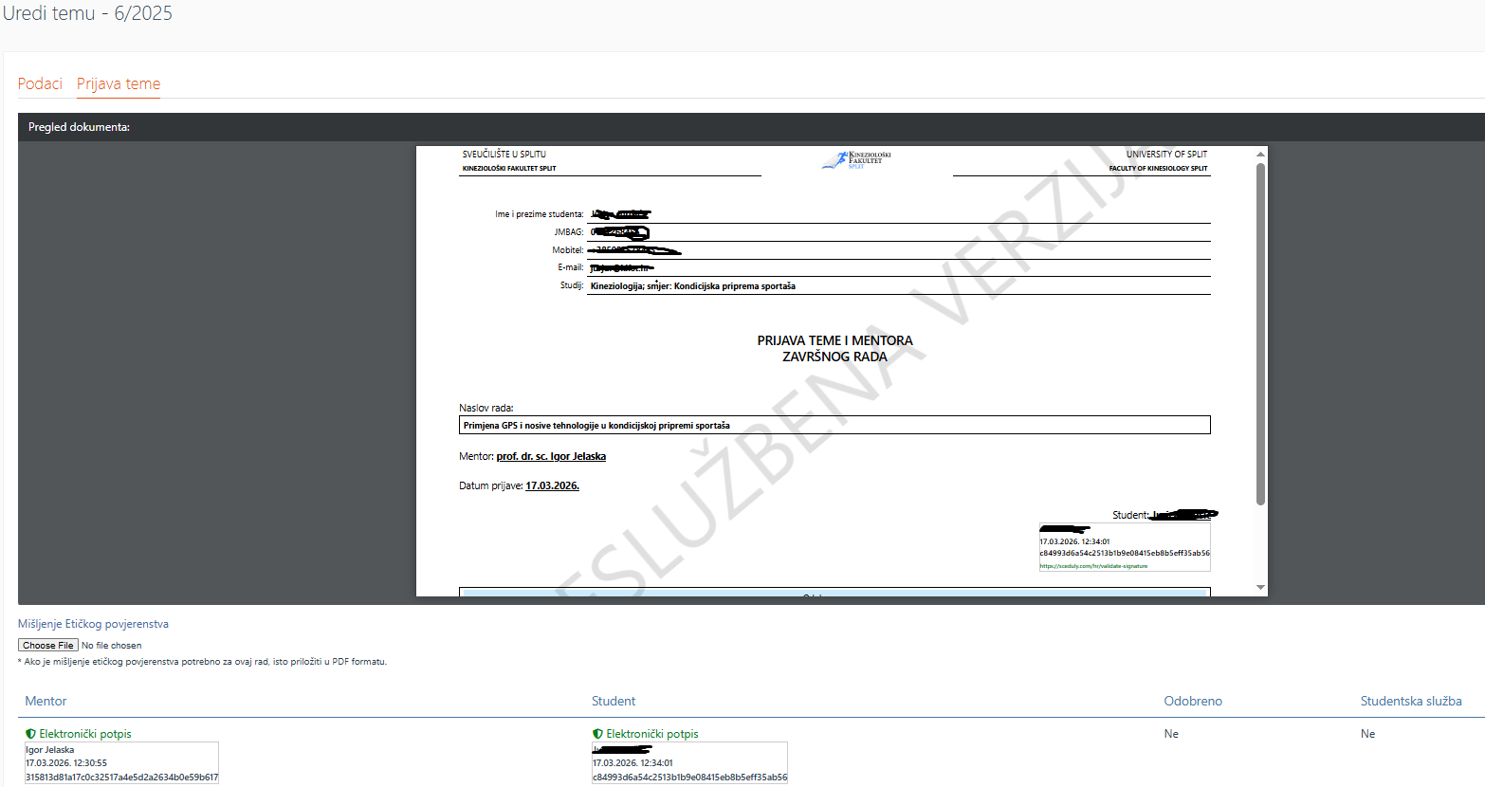
ZAVRŠNI RAD-PROCEDURA->SCEDULY

Slide 11
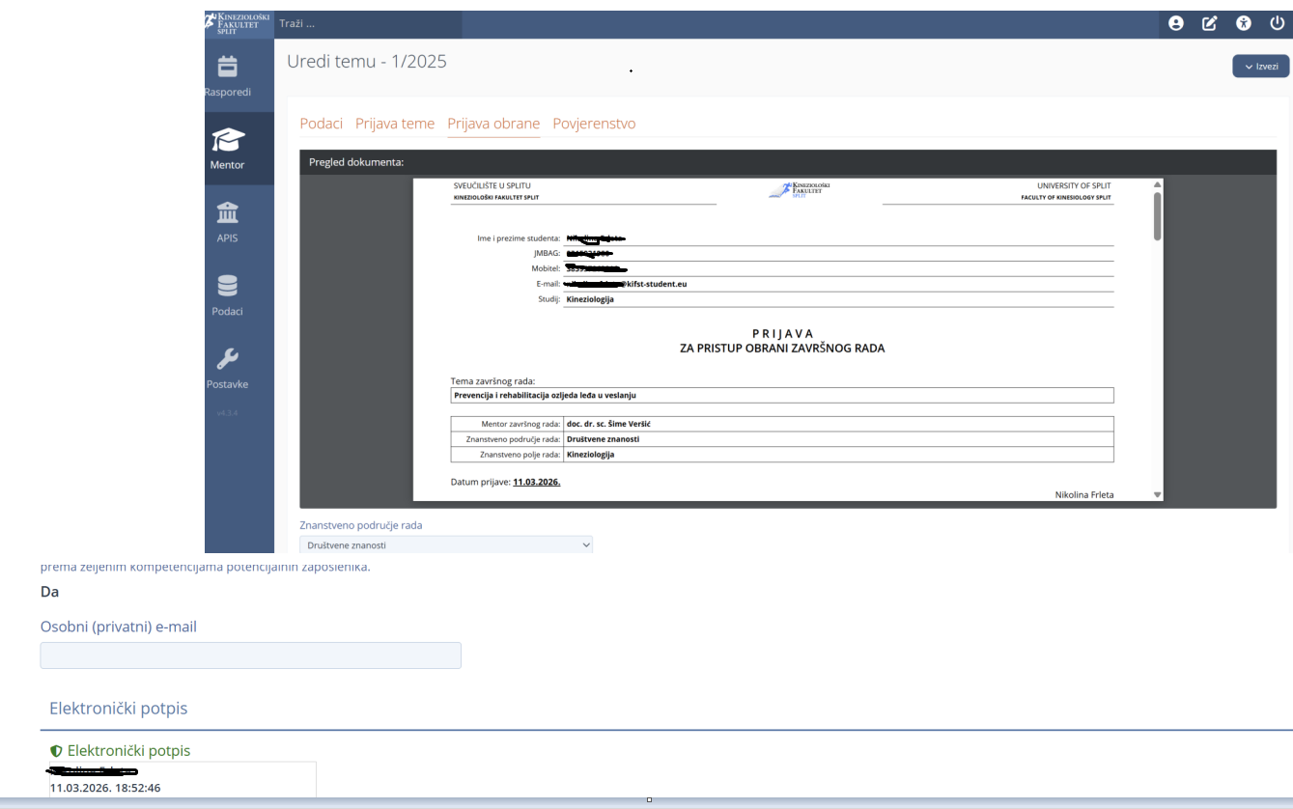
ZAVRŠNI RAD-PROCEDURA->SCEDULY

Slide 12
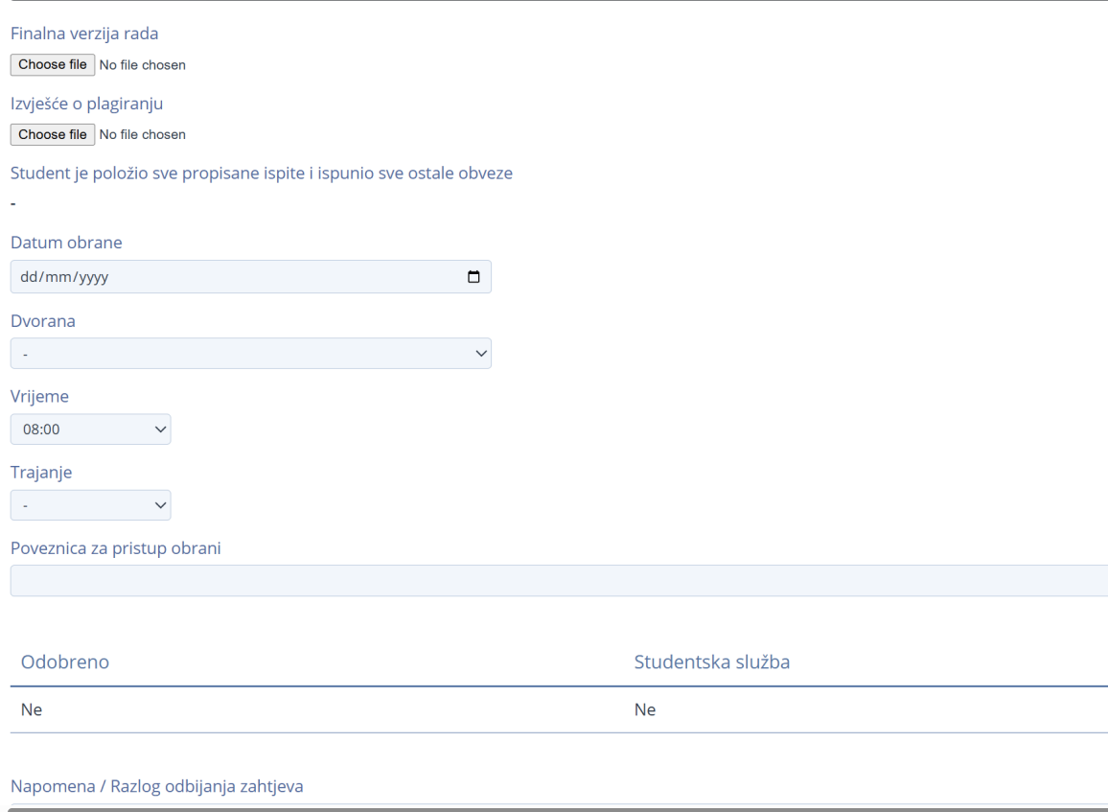
ZAVRŠNI RAD-PROCEDURA->SCEDULY

Slide 13
ZAVRŠNI RAD- stručni prijediplomski studij
U slučaju bilo kakvih nejasnoća, molimo javite se svojoj studentskoj službi na e-mail ljubica.perko@kifst.eu ili telefonom na
021-302-446.

